Slide 1



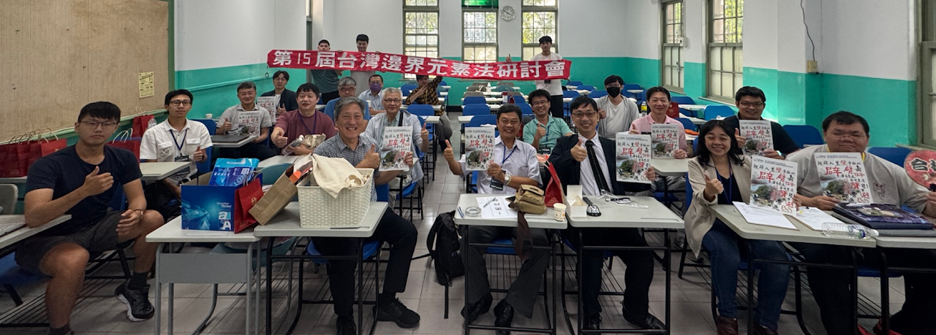


ACMT 2 TWBEM 15 (2024)
成大工科 成大數學
TWBEM15.ppt JH製表

